Slide 1
Guía Consultiva de Desempeño Municipal 2025 (GDM)

Slide 2
“Lo que no se evalúa, no se puede mejorar”

Slide 3
¿Qué es la Guía Consultiva de Desempeño Municipal ?
Presentación
Herramienta
Guía al Gobierno Municipal para cumplir con sus responsabilidades.
Estrategia
Orienta a la administración a construir Políticas Públicas locales.
Metodología
Mide el desempeño de sus acciones a través de indicadores.

Slide 4
Guía Consultiva de Desempeño Municipal
Instrumento de planeación diseñado para ayudar a los ayuntamientos a orientar su trabajo de manera ordenada, eficiente y enfocada a que cumplan con sus responsabilidades.
Objetivo:
fortalecer las capacidades institucionales de las administraciones municipales y que las autoridades cuenten con información y datos para la eficiente toma de decisiones durante todo su periodo de gobierno

Slide 5
¿Cuántos indicadores?
Presentación
Nombre | Gestión | Desempeño | Total
Organización | 12 | 7 | 17 | Obligatorio
Hacienda | 9 | 10 | 19 | Obligatorio
Gestión del territorio | 14 | 3 | 17 | Opcional
Servicios públicos | 8 | 10 | 18 | Opcional
Medio ambiente | 9 | 1 | 10 | Opcional
Desarrollo social | 16 | 0 | 16 | Opcional
Desarrollo económico | 8 | 2 | 10 | Opcional
Gobierno abierto | 6 | 2 | 8 | Obligatorio
 | 80 | 35 | 115
Cada Módulo permite dar un seguimiento a los temas prioritarios y acciones de
capacitación.
• 8 Módulos
• 31 Temas.
• 115 Indicadores
(80 de gestión y 35 de desempeño).
8 Módulos

Slide 6
¿Cómo se estructura?
Presentación
2. Hacienda
4. Servicios Públicos
6. Desarrollo Social
8. Gobierno Abierto
1. Organización
3. Gestión del Territorio
5. Medio Ambiente
7. Desarrollo Económico
Cada Módulo busca contribuir a:
Facilitar el cumplimiento de la normatividad aplicable.
Atender los Objetivos de Desarrollo Sostenible de la Agenda 2030.
Generar “Buenas Prácticas” de Gestión Municipal.

Slide 7
¿Cuáles son los temas?
Presentación
Módulo 1
Organización
1.1. Estructura
1.2. Planeación
1.3. Controlaría
1.4. Capacitación
Módulo 2
Hacienda
2.1. Ingresos
2.2. Egresos
2.3. Disciplina
Financiera.
2.4. Patrimonio
Módulo 3
Gestión del territorio
3.1. Planeación
Urbana.
3.2. Ordenamiento
Ecológico.
3.3. Protección
Civil.
3.4. Coordinación
Urbana.
Módulo 4
Servicios públicos
4.1. Marco
Normativo.
4.2. Diagnostico.
4.3. Acciones.
4.4. Evaluación.

Slide 8
¿Cuáles son los temas?
Presentación
Módulo 5
Medio ambiente
5.1 Preservación del medio ambiente
5.2.Cambio Climático
5.3. Servicios Públicos Sustentables
Módulo 6
Desarrollo
social
6.1. Educación.
6.2. Salud.
6.3. Grupos .
Vulnerables.
6.4. Igualdad de
Género.
6.5. Juventud.
6.6. Deporte y
Recreación.
Módulo 7
Desarrollo económico
7.1. Mejora
Regulatoria.
7.2. Vocación
Productiva.
7.3. Fomento
Económico.
Módulo 8
Gobierno abierto
8.1. Transparencia.
8.2. Participación
Ciudadana.
8.3. Ética Pública.

Slide 9
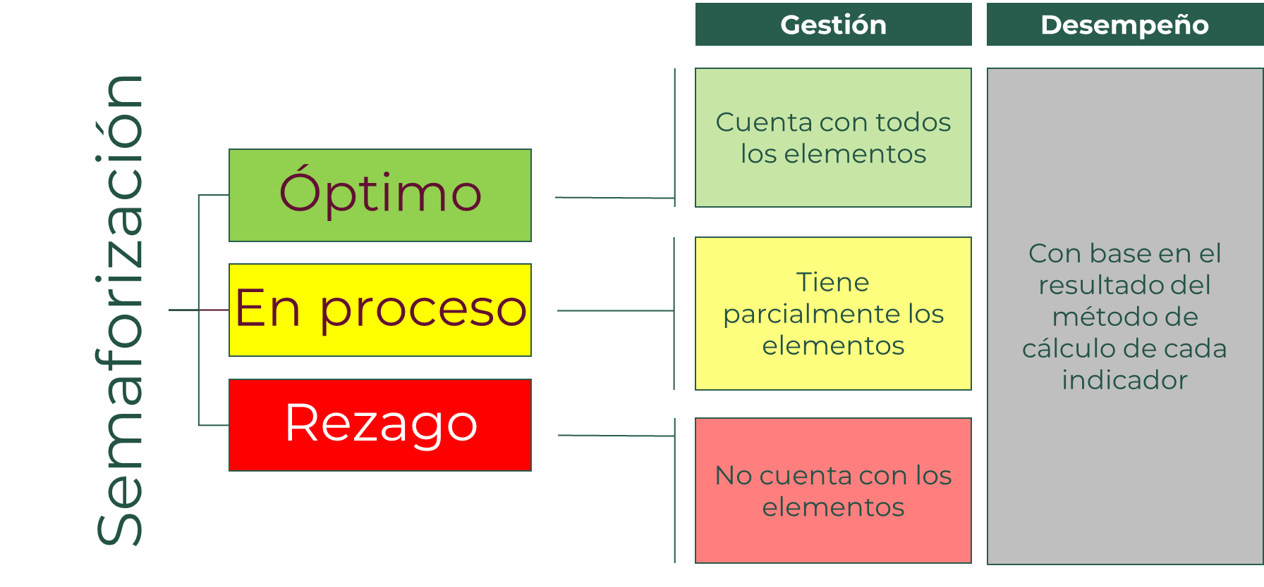
¿Cómo se miden los avances?
Presentación
Cuenta con todos los elementos
Es resultado del método de cálculo de cada indicador
Óptimo
Tiene parcialmente los elementos
En proceso
Rezago
No cuenta con los elementos
La GDM incorpora dos parámetros para identificar y evaluar situaciones específicas:
• “No Medible”
• “Información No Disponible”

Slide 10
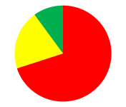
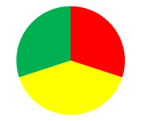
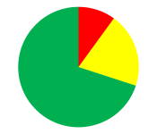
¿Cómo se implementa?
Presentación
Diagnóstico: Identificación de la situación de la administración municipal en su primer año en la Guía, con base en los indicadores de los ocho módulos
Actualización: Acción en la cual los municipios en su segundo año en la Guía, reportan los avances obtenidos por la administración municipal.
Revisión: Comprobación que realizan las Instituciones de Educación Superior, para que los resultados reportados por los municipios en el diagnóstico o la actualización, se encuentren sustentados en documentos de evidencia; asimismo, realizan sugerencias técnicas al identificar áreas de oportunidad.
Etapas | Responsable | Periodo de Gobierno
 |  | Año inicial | Año(s) intermedio(s) | Año final
Registro y Diagnóstico | Municipio
Actualización | Municipio
Acompañamiento capacitación portafolio | INAFED/Estados
Revisión de resultados | Instituciones de Educación Superior
Valoración de Buenas prácticas | Comité de Evaluación
Análisis de resultados | INAFED
Mejora gradualmente el desempeño municipal

Slide 11
¿Quiénes participamos?
Presentación
Estados
Promoción
Coordinación con municipios
Municipios
Aplicación de la Guía
Acceso al portafolio de herramientas
Instituciones de Educación Superior
Revisión de resultados municipales
Realización de sugerencias técnicas
Gobierno Federal
Diseño
Integración del portafolio de herramientas
Metodología
Coordinación
Realización de mejoras

Slide 12
¿Cómo formalizo la participación de mi municipio?
Contactar al Organismo Estatal de Desarrollo Municipal.
Aprobar mediante Acuerdo de Cabildo.
Designación de un enlace municipal con el perfil siguiente:
Funcionario municipal (en estructura),
Cuente con un nivel directivo, y
Desempeñe funciones en áreas de: planeación, contraloría, jefe de gabinete, secretario del ayuntamiento o tesorero.

Slide 13
Guía Consultiva de
Desempeño Municipal 2025
Esquema de Trabajo

Slide 14
Propuesta para modificar los lineamientos: No reconocer a los municipios que:
• No hayan logrado un resultado anual superior a 2%, incluyendo algún mecanismo para los municipios con un resultado anual superiores al 85% (si esta regla se hubiera aplicado este año, 16 municipios no hubieran sido reconocidos).
• No hayan logrado un porcentaje de avance superior a 3% (para municipios en su segundo año)
Actualización de la Guía
Cuaderno de trabajo: Actualización anual de:
• Indicador 1.1.6 Nivel salarial del Presidente(a) municipal (revisión anual), al PEF 2023.
• Indicadores 2.1.5, 2.1.6 y 2.1.7 que evalúan los ingresos por predial, agua y otros ingresos propios, se actualizan los valores para deflactar y realizar la operación en montos reales. Otras modificaciones:
• Indicadores 2.1.4 (capacidad financiera), 2.2.4 (costo de operación, 2.2.5 (capacidad de Inversión) y 2.3.3 (balance presupuestario), se incorpora la opción “Información no disponible” (gris).
• Indicador 2.4.2 Inventario de bienes muebles e inmuebles (revisión anual), precisión del segundo elemento.
• Indicador 2.4.3 Administración de bienes muebles e inmuebles patrimonio del municipio, se incorpora la opción “Información no disponible” y si es señalada el resultado será en “rezago”.
• Indicador 6.3.2 Acciones anuales para la atención de grupos vulnerables (revisión anual), se precisan los tres primeros elementos y los municipios puedan documentar si realizan acciones encaminadas a prevenir la discriminación.
Cuaderno de trabajo: Indicador 1.1.4 Unidades administrativas existentes en función del número de unidades administrativas promedio (revisión anual):
• Se modifican los rangos, de tres a cuatro:
Rangos poblacionales | Número de unidades administrativa
Menos de 50 mil habitantes | 13
Mas de 50 mil y menos de 500 mil habitantes | 17
Mas de 500 mil y menos de 1 Millón de habitantes | 20
Mas de 1 Millón de habitantes. | 23

Slide 15
Municipios
Municipios en su Segundo Año:
Se les habilitará la etapa de Actualización, en la cual tendrán la oportunidad de dar seguimiento a los siguientes indicadores:
• Revisión Anual: la mayoría de desempeño.
• Indicadores que una vez en óptimo no se revisan, pero que en 2022 obtuvieron en la revisión rojo, amarillo o información no disponible
Municipios en su Primer Año:
Una vez registrados podrán capturar su diagnóstico:
• Municipios registrados el año pasado, pero que por alguna razón no concluyeron su diagnóstico o no fueron revisados (por lo tanto no fue validada su participación); es importante reiterar que éstos municipios fueron dados de baja del SiGuía, pero su Acta de Cabildo es válida durante todo el período de su administración y solo deben presentar designación de enlace actualizada.
• Municipios interesados en implementar la Guía 2022 – 2024 por vez primera.

Slide 16
Guía Consultiva de
Desempeño Municipal 2020
Buenas practicas municipales

Slide 17
Buenas Prácticas Municipales
• 19 de junio: publicación de la convocatoria dirigida a municipios con diagnóstico o actualización capturada en el SiGuía.
• 8 de septiembre: último día para recibir propuestas
• Septiembre / Noviembre: proceso de revisión y evaluación.
• Diciembre: publicación de resultados
Modelo que pretende identificar las mejores acciones con valor y resultados, generadas por los Municipios.
Resultados 2019 - 2022
• 5 ediciones (convocatorias)
• 29 propuestas reconocidas Banco de Buenas Prácticas:
www.siglo.inafed.gob.mx/siguia

Slide 18
Revisión de Indicadores de Desempeño Anual

Slide 19
Gracias!
Arq. Ivar Ángel Barreto Alanís
Director General del Instituto de Desarrollo y Fortalecimiento Municipal del Estado de Morelos
Lic. Alfonso Echaniz Alarcón
Director de Capacitación y Formación Profesional del IDEFOMM
Medios de Comunicación:
Capacitación:777-119-1774 Correo electrónico: capacitaidefomm@gmail.com
Página INAFED: siglo.inafed.gob.mx

